Slide 1
Projekt MiSK
Łukasz Niemczyk

Slide 2
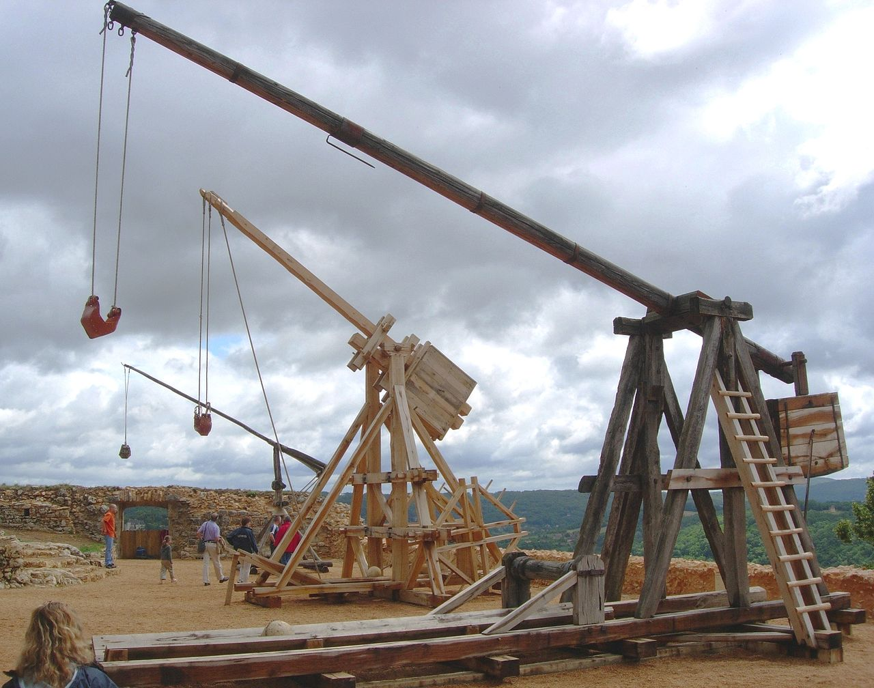
Temat: symulacja wystrzału z trebusza z przeciwwagą
Model i zaplecze fizyczne: ‘Modelling the movements of a counterweight trebuchet while firing’ by ROBIN DE JONG
Użyty język: python
Użyte biblioteki: pygame (interfejs), math i numpy (obliczenia)
Modelowane zjawisko: https://youtu.be/cs8gamnMIS0?si=ZCyoT69TT9TpWyhj&t=57
Repliki trebuszy w Château de Castelnaud

Slide 3
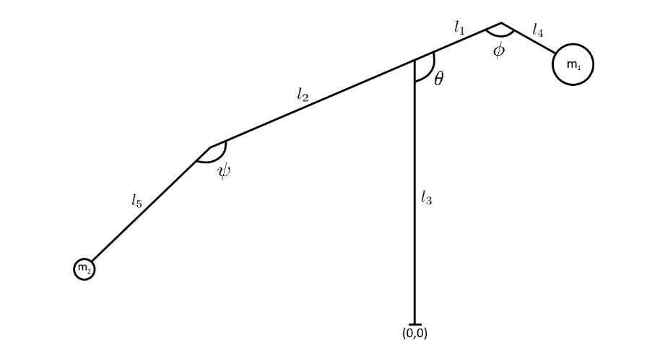
Model
Stałe: wymiary trebusza, masa pocisku, masa przeciwwagi, kąt wypuszczenia pocisku
Zmienne stanu: 3 kąty oznaczone na modelu

Slide 4
Założenia modelu
Nie bierzemy pod uwagę masy szkieletu trebusza (dzięki sporej masie przeciwwagi), sił oporu i ruchu na prowadnicy pocisku
Długie ramie (L2) musi być dłuższe od podstawy (L3), aby mogło być przymocowane przy ziemi
L1 + L4 muszą być krótsze od podstawy L4, aby zagwarantować swobodę ruchu przeciwwagi

Slide 5
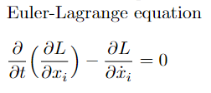

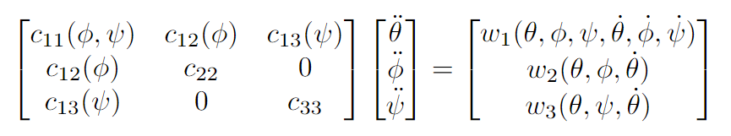

Metodyka obliczeń
Drugie pochodne wartości trzech kątów w czasie, zmiana stanu trebusza obliczane za pomocą metody Eulera-Lagrange’a
Pozycja każdego członu obliczana na podstawie trzech katów opisujących stan
W momencie wypuszczenia pocisku, liczona energia, prędkości i pozycja pocisku, pozwalające nam określić zasięg i siłę uderzenia

Slide 6
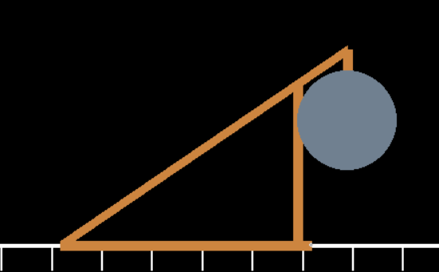
Kroki podjęte dla lepszej efektywności i zasięgu
Przed budową:
Kąt między dłuższą częścią ramienia i podstawą zbliżony do 45 stopni
Duża różnica masy przeciwwagi i pocisku (np. 2000 i 15 kg)
Proca podobnej długości co dłuższa część ramienia

Slide 7
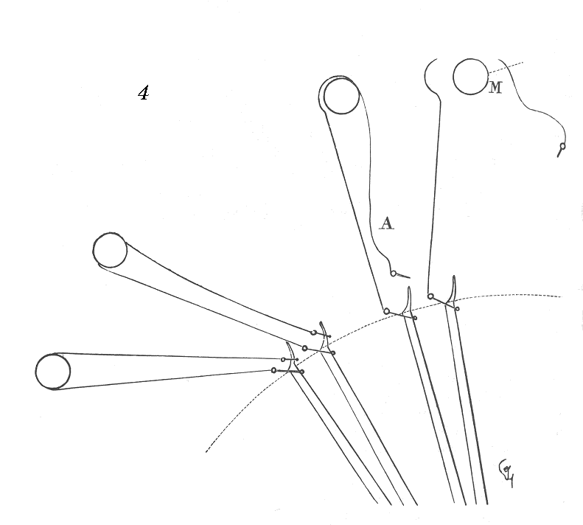
Kroki podjęte dla lepszej efektywności i zasięgu
Po budowie:
Kąt wypuszczenia pocisku, dla większości kąt gwarantujący największy zasięg jest w okolicy 45 stopni (!kąt między poziomem a procą, my kontrolujemy nachylenie ramienia)
Ile wynosi dla naszego przykładowego modelu? (Wymiary zawarte w aplikacji)

Slide 8
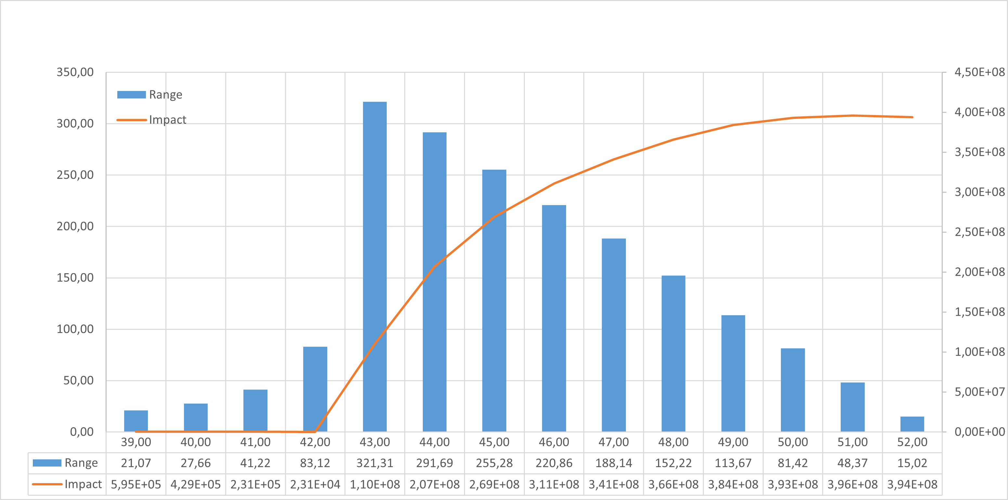
Dane dla różnych kątów wystrzału dla przykładowego trebusza

Slide 9
Przykłady dokładności symulacji z oporami, niestety jest to bardzo trudne zadanie
https://virtualtrebuchet.com/user-projects

Slide 10
Koniec
Dziękuję za uwagę

